Slide 1
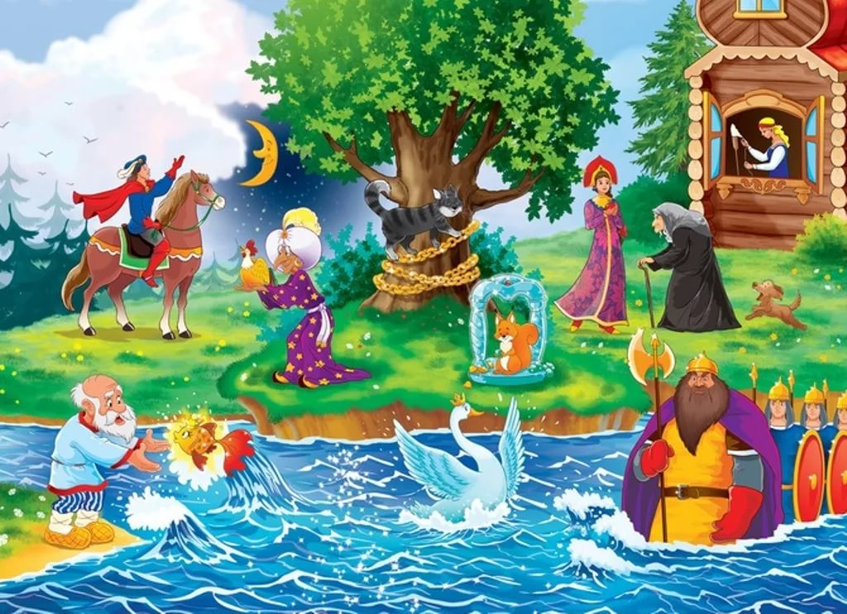
По СказкамПушкина
Сделала: воспитатель
средней группы № 2
«Золотая рыбка»
Лобова И.Н.

Slide 2
Цель:
систематизировать и обобщить знания детей
о творчестве А.С. Пушкина
Правила игры.
Нужно найти верный вариант ответа.
Если вы ответите верно,
то прозвучит звук победы.
Старт

Slide 3
Угадай из какой сказки
Меню
Далее

Slide 4
Угадай из какой сказки
Меню
Далее

Slide 5
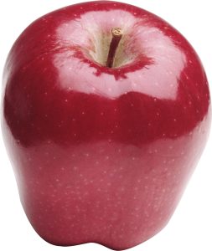
Угадай из какой сказки
Меню
Далее

Slide 6
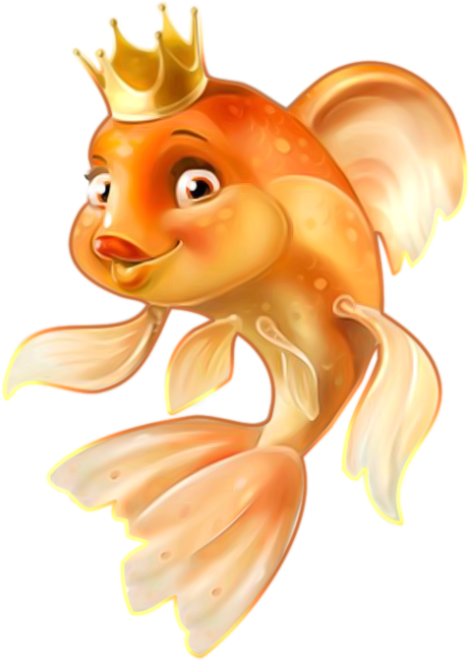
Угадай из какой сказки
Меню
Далее

Slide 7
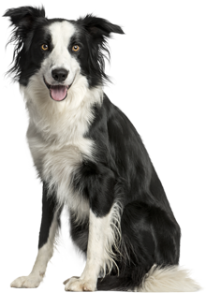
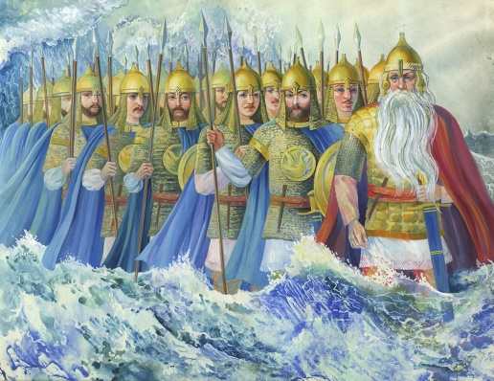
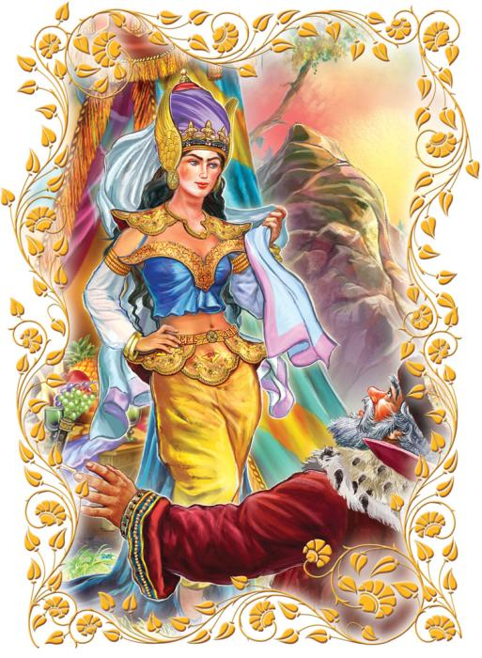
Кто лишний
Меню
Далее

Slide 8
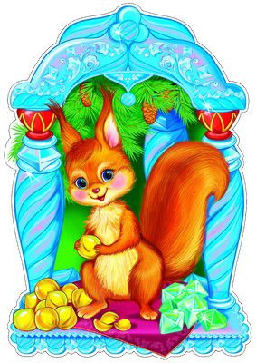
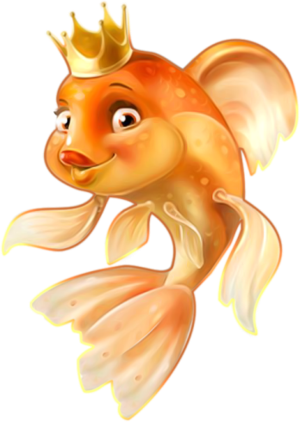
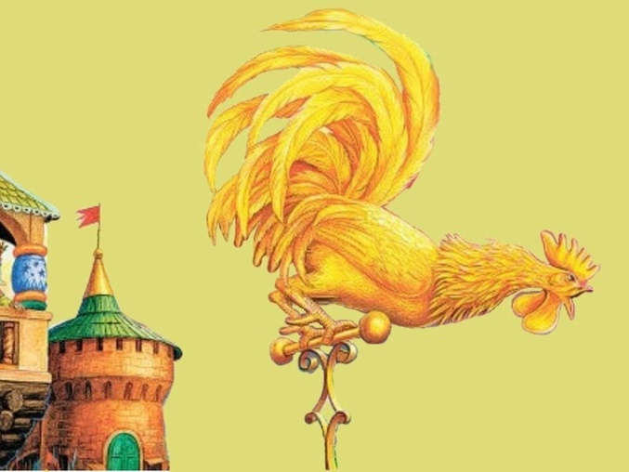
Про кого эти строки
«Шевельнется, встрепенется,
К той сторонке обернется
И кричит: «Кири-ку-ку.
Царствуй, лежа на боку!»»
Меню
Далее

Slide 9
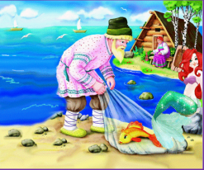
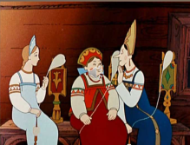
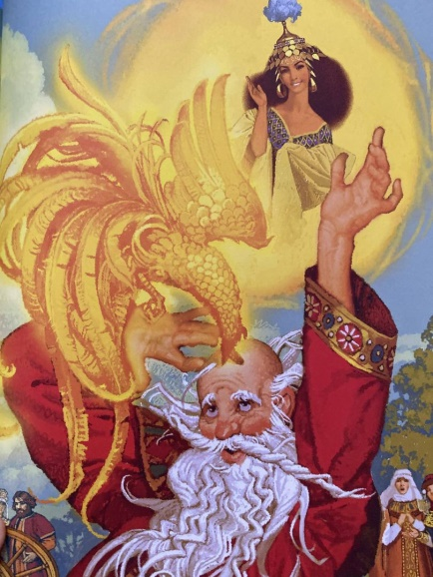
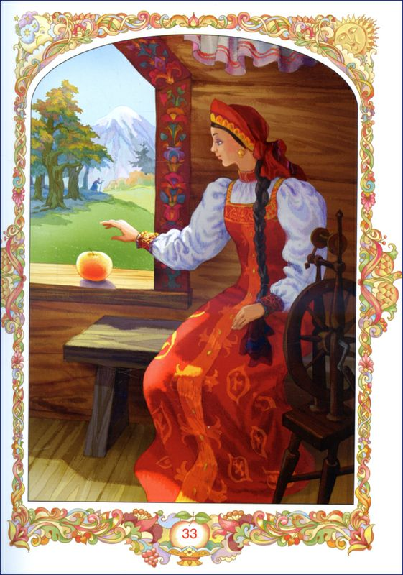
Найди лишнюю сказку
Меню
Далее

Slide 10
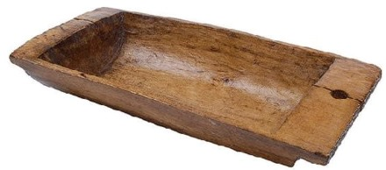
Что было разбито в сказке о рыбаке и рыбке
Меню
Далее

